Slide 1
Phenomene

Slide 2
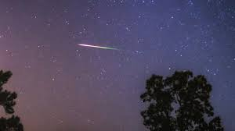
Étoile filante

Slide 3
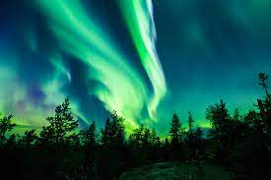
Aurores boréales

Slide 4
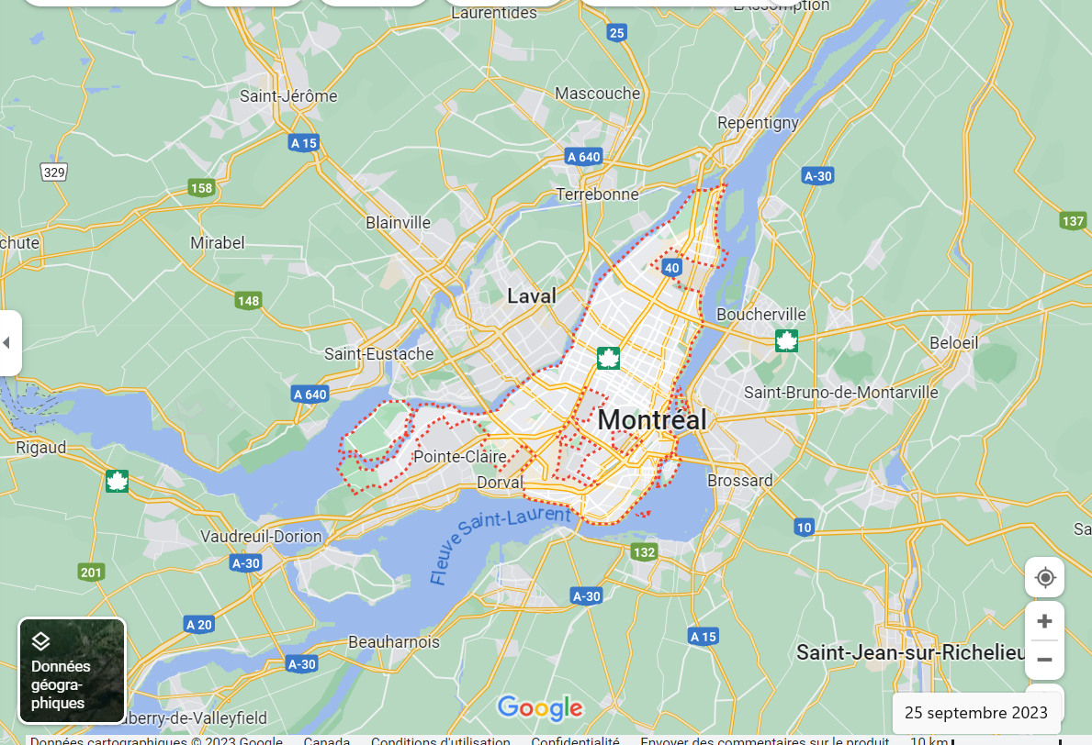
Montréal
Québec
USA

Slide 5
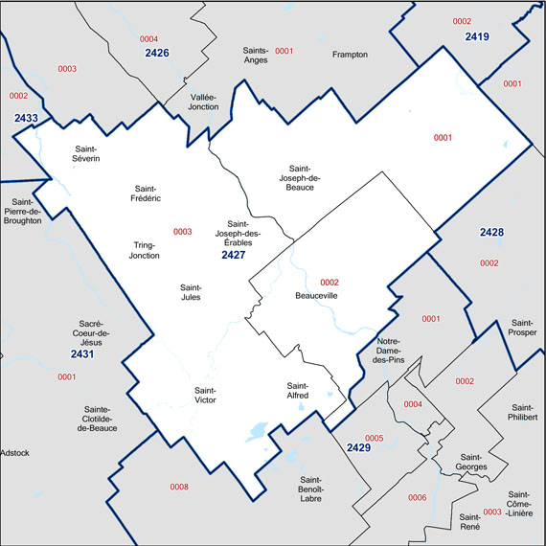
mrc robert cliche

Slide 6
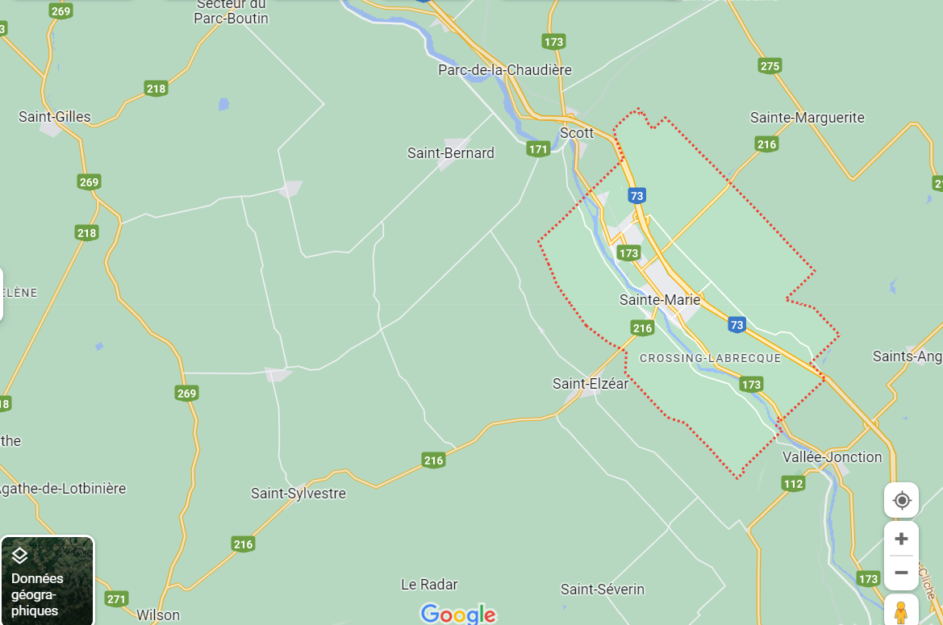
St joseph

